Slide 1
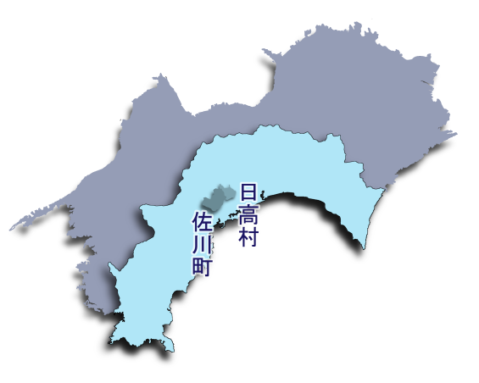
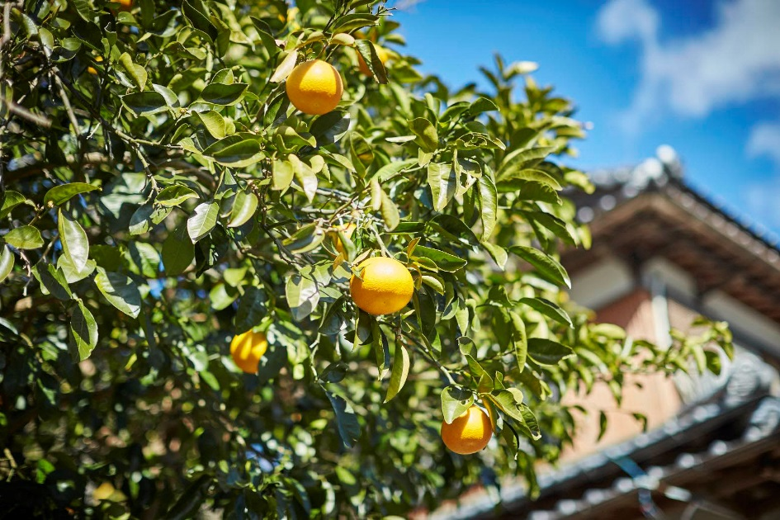
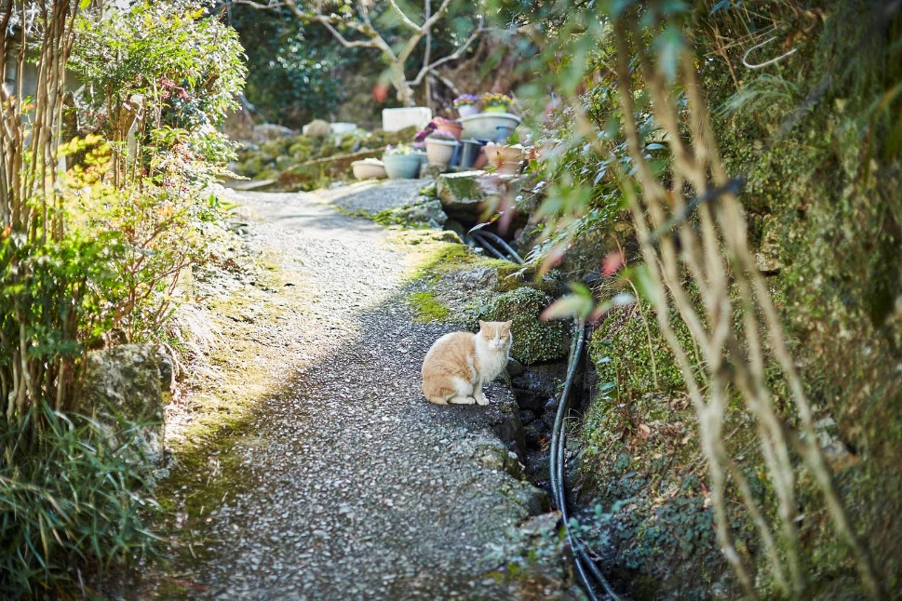
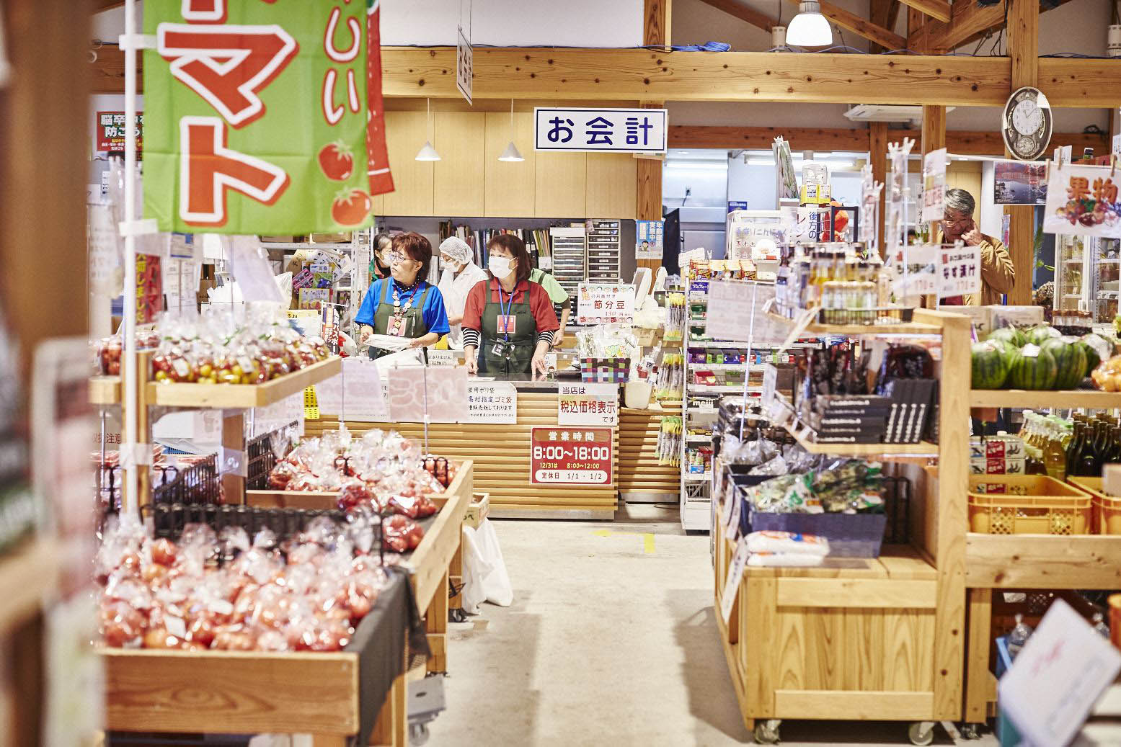
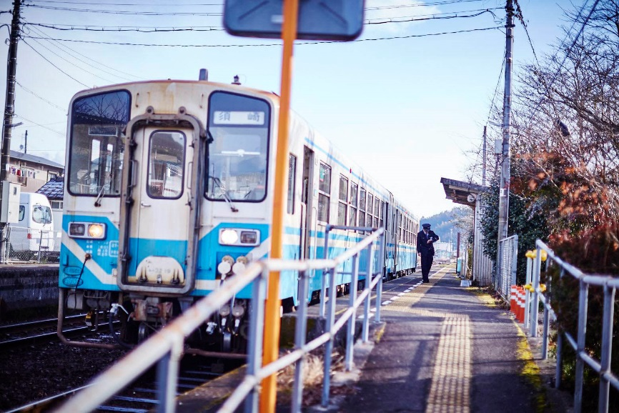
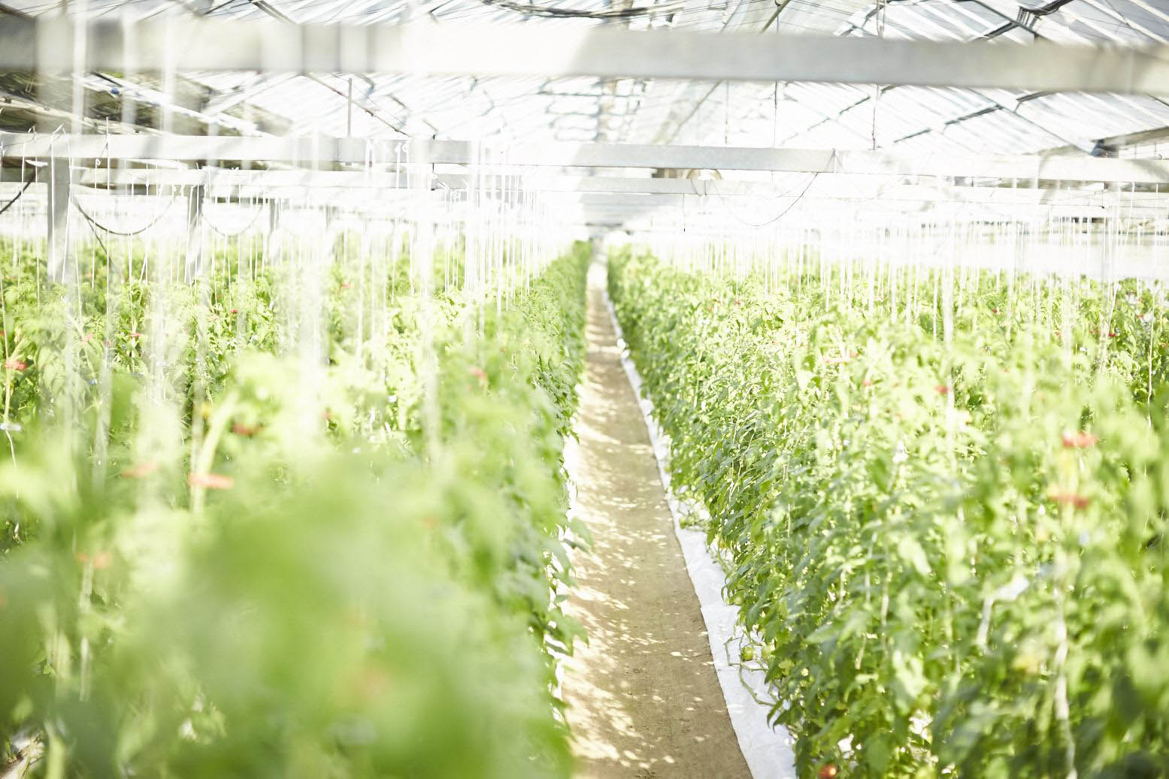
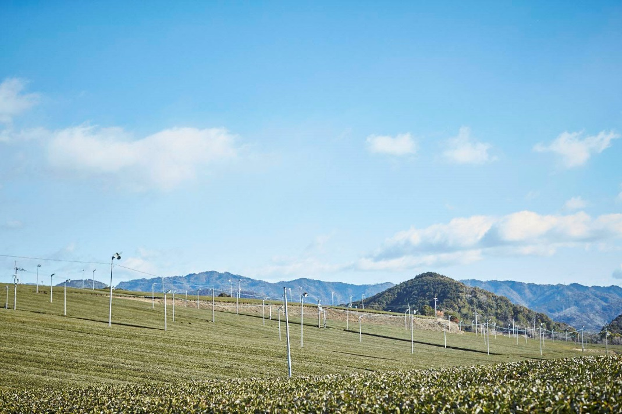
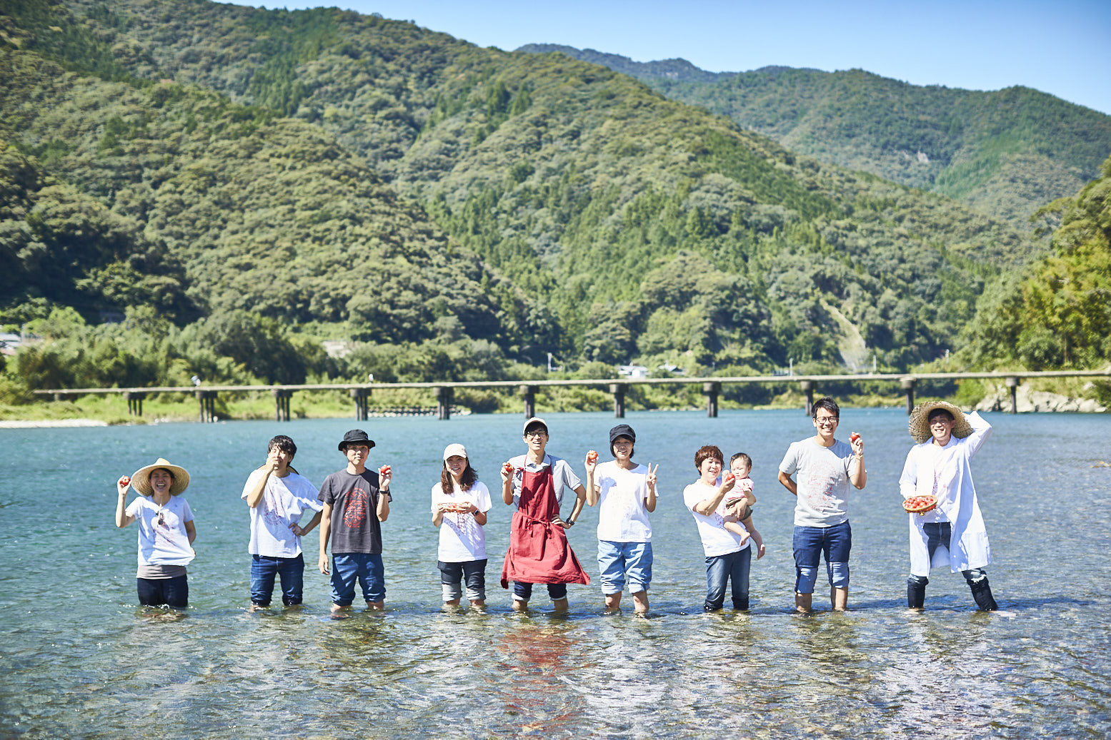
３
年
度
日本の
高知の
村です。
R
地域おこし協力隊員 募集中
《業務概要》
（１） 特産品「トマトの栽培」
（２） 和紙産業の振興
（３） お茶産業の振興
（４） ふるさと納税の充実・拡大
（５） 集活センターを軸にした集落コミュニティの活性
（６） 障がい者支援(新規農福連携事業の創出など)
（７） キッチンカーを活用した地域活性化支援
（８） 日高村アーカイブにかかる取組
（９） 起業定住にかかる取組
（１０）地域活性にかかる取組
■一緒に地域を盛り上げませんか■
日高村は、高知県の県都高知市より西１６Ｋｍの距離にあり、「村」ですが高知県の中心地から意外に近い自治体です。都市部へのアクセスもよく、水質日本一の仁淀ブルーと称される清流仁淀川の中流域に位置し、貴重な動植物を育む豊かな自然があります。また、二つのゴルフ場や運動公園・茂平マラソンの実施を通じた健康な村づくりを進めています。
特産品には、日本一の評価を受けた高糖度の「シュガートマト」があり、トマトを軸とした事業の一環として「オムライス街道」など村挙げてのまちおこしを行なっています。
中四国最大級の霧山茶園や世界一薄い和紙などポテンシャルは高い日高村で、一緒に課題や新しい取組みへチャレンジして村を元気にしてくれる「地域おこし協力隊員」を募集します。

Slide 2
■募集内容■
《業務概要》
（１） 特産品「トマトの栽培」
（２） 和紙産業の振興
（３） お茶産業の振興
（４） ふるさと納税の充実・拡大
（５） 集落活動センター「ミライエ」を軸にした集落コミュニティの活性
（６） 障がい者支援(新規農福連携事業の創出など)
（７） キッチンカーを活用した地域活性支援
（８） 日高村アーカイブにかかる取組
（９） 起業定住にかかる取組
（１０）地域活性にかかる取組
《募集対象》
（１）令和３年４月１日現在の満年齢が２０歳以上になる
方で、３大都市圏の都市地域、政令指定都市等（過疎・山村・
離島・半島等に該当しない市町村）から転出し、日高村内に居住し、
住民票の異動ができる方
（２）普通自動車運転免許を取得している方、又は取得見込の方
（３）日常的にパソコンを使用し、電子メール等情報の送受信ができる方
（４）住民と協調して集落や地域を元気にするために精力的に活動できる方
（５）協力隊員の期間終了後、日高村に定住し就業しようとする意志のある方
《報酬》 月額 １８８,３２０ 円
一時金有り（期末手当：6月、12月に各1.3月分 計2.6月分）
《応募手続》
（１）募集期間 令和３年２月１７日（水）～定員に達するまで随時募集
※書類が到着し順次、第１次選考を実施します。
（２）提出書類（提出された書類は返却しません）
①「地域おこし協力隊」隊員応募用紙
②履歴書（市販のもので可・直筆及び写真貼付(Word等活用も可）
③地域おこし協力隊活動についての作文(A４で書式自由、ワープロ可)
「地域おこし協力隊に活かしたい私の能力」
「３年間の活動目標」等について1,000字程度にまとめてください。
（３）提出先等 日高村役場企画課まで
《選考》（選考に係る交通費等は応募者負担となります）
（１）第１次選考
書類選考のうえ、結果を応募者に後日通知します。
合格者には２次審査の案内を電話で通知します。
（２）第２次選考（面接） 第１次選考合格者について面接を行ないます。
①日時：第1次選考合格者と打ち合わせのうえ、日時を決めます。
②場所：原則として日高村役場
（３）最終選考結果の通知
合否については、文書で第２次選考参加者に通知します。
※詳細については、別紙の募集要領を確認ください。
《応募及びお問合わせ先》
〒７８１－２１９４ 高知県高岡郡日高村本郷６１番地１
日高村役場企画課 地域おこし協力隊担当
電話： ０８８９－２４－５１２６
ＦＡＸ： ０８８９－２４－５２５０
Ｅメール： kikaku@vill.hidaka.lg.jp

